Slide 1
Anomaly Event Detection Using Generative Adversarial Network for Surveillance Videos
JONGWOOK-SI

Slide 2
Abstract
Spatiotemporal feature와 motion representation을 얻기 위해 GAN with Optical Flow을 사용하여 비지도학습 이상 탐지를 제안한다.
Normal event image만을 사용하여 Train한다.
생성된 optical 영상과 real optical 영상의 픽셀을 빼서 이상 감지한다.

Slide 3
Introduction
실시간 영상 감시 시스템을 위하여 GAN 기반으로 이상 행동을 탐지한다.
GAN을 사용하여 새로운 이미지를 생성하는 대신 정상적인 패턴에 대한 시공간
정보를 학습하여 Train할 때, 모양과 동작 특징을 모두 얻는다.
따라서 테스트에 알려지지 않은 패턴의 시공간적 표현을 생성 할 수 없다.
비정상적인 이벤트는 생성 된 이미지와 실제 이미지 사이의 픽셀을 빼서 간단히 감지 할 수 있다.

Slide 4
Proposed Method
Overview of proposed framework

Slide 5
Proposed Method
실제 이미지에서 스케치 이미지로 매핑을 모델링할 수 있는 Image to Image 변환(PIX2PIX)을 기반으로 이상 감지를 위한 시공간 변환 GAN을 제안하였다.
Generator(Encoder 및 Decoder)의 Deep network 구조는 PIX2PIX를 따른다.
What is PIX2PIX ?

Slide 6
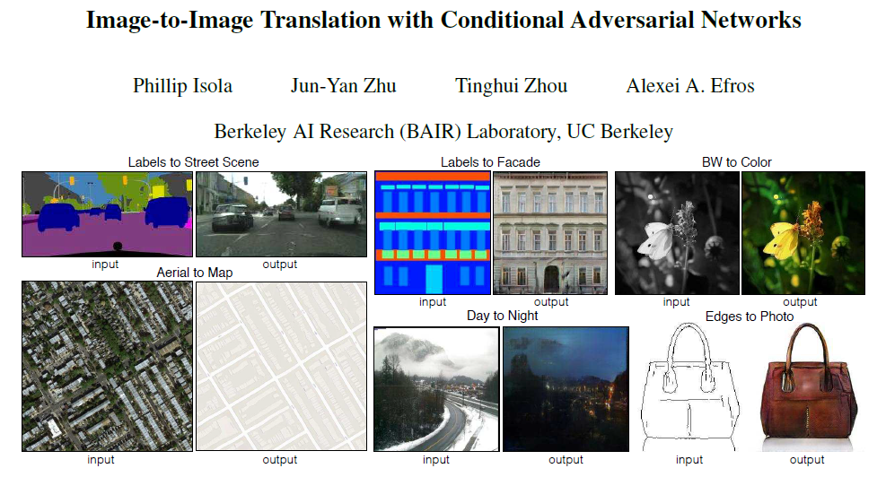
Related Work
PIX2PIX

Slide 7
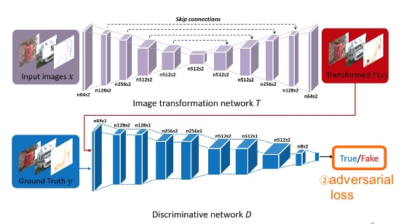
Related Work
PIX2PIX

Slide 8
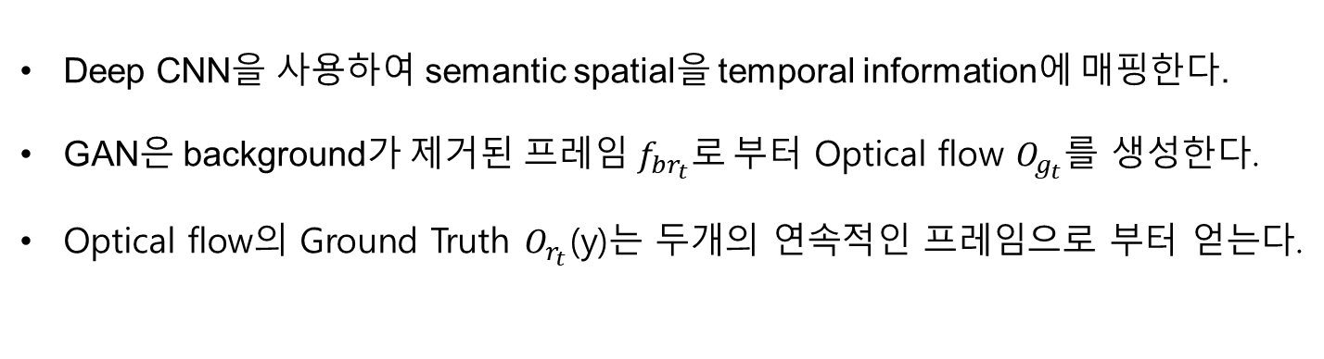
Proposed Method
Deep CNN을 사용하여 semantic spatial을 temporal information에 매핑한다.
GAN은 background가 제거된 프레임 $f_{br_{t}}로$부터 Optical flow $O_{g_{t}}를$ 생성한다.
Optical flow의 Ground Truth $O_{r_{t}}$(y)는 두개의 연속적인 프레임으로 부터 얻는다.

Slide 9
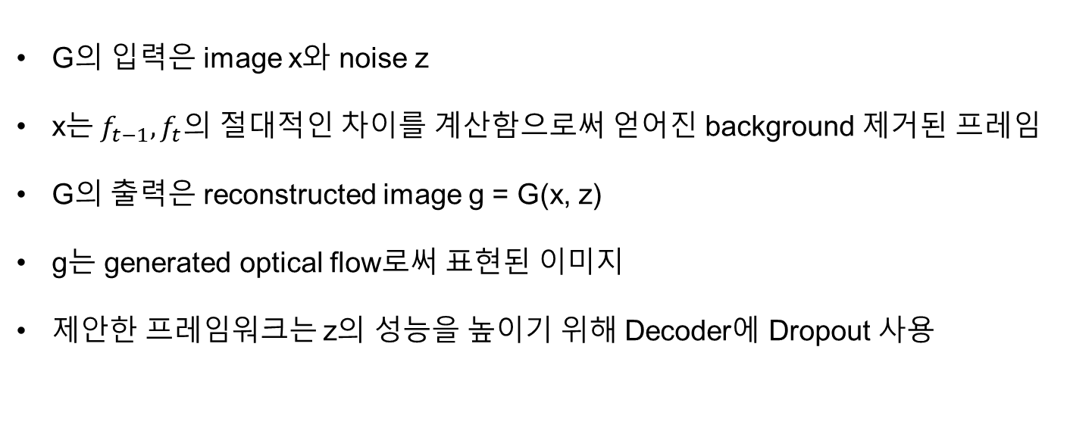
Proposed Method
G의 입력은 image x와 noise z
x는$f_{t−1}, f_{t}의$ 절대적인 차이를 계산함으로써 얻어진 background 제거된 프레임
G의 출력은 reconstructed image g = G(x, z)
g는 generated optical flow로써 표현된 이미지
제안한 프레임워크는 z의 성능을 높이기 위해 Decoder에 Dropout 사용

Slide 10
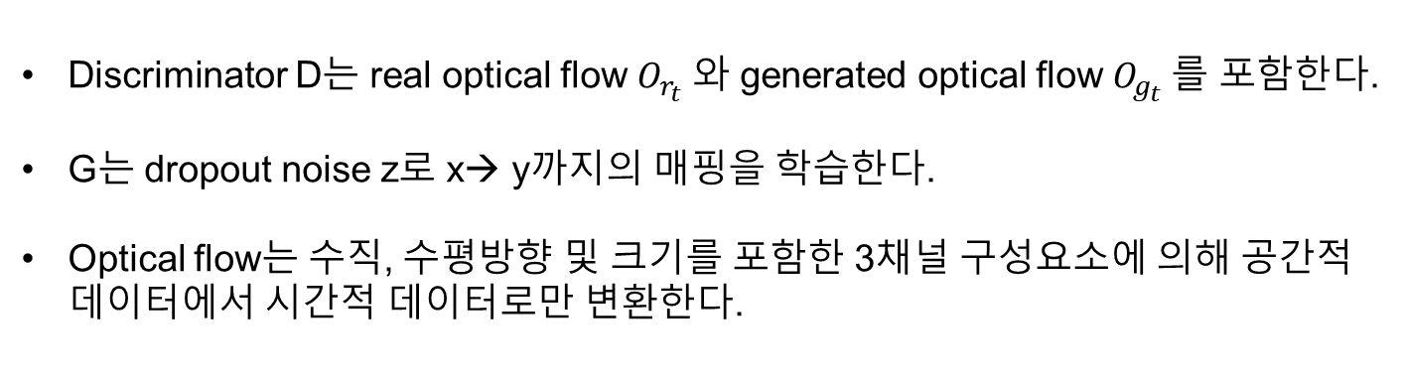
Proposed Method
Discriminator D는 real optical flow $O_{r_{t}}$와 generated optical flow $O_{g_{t}}$를 포함한다.
G는 dropout noise z로 x→ y까지의 매핑을 학습한다.
Optical flow는 수직, 수평방향 및 크기를 포함한 3채널 구성요소에 의해 공간적 데이터에서 시간적 데이터로만 변환한다.

Slide 11
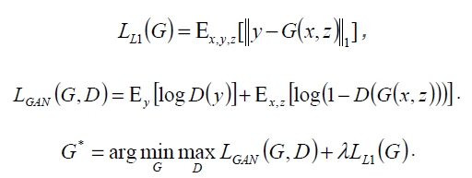
Proposed Method

Slide 12
Anomaly Detection
Train에서 G는 정상적인 이벤트를 학습하는 데 사용되며 출력 이미지를 생성하는데 사용된다.
Test에서 G는 reconstruction 하는 데 사용되는 네트워크이다.
Test video sequence의 각 frame에서, 발생한 unknown event는 모두 이상으로 간주한다.
Normal event만 Train 했으므로 abnormal인 경우 reconstruction이 불가능하다.

Slide 13
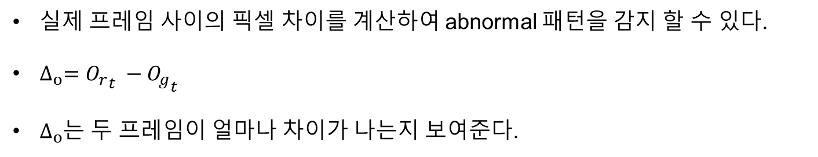
Anomaly Detection
실제 프레임 사이의 픽셀 차이를 계산하여 abnormal 패턴을 감지 할 수 있다.
$∆_{o}={O_{r}}_{t} −{O_{g}}_{t}$
$∆_{o}$는 두 프레임이 얼마나 차이가 나는지 보여준다.

Slide 14
Experimental Results
UCSD 데이터 셋, UMN 데이터 셋을 이용하여 평가
UCSD : Ped1, Ped2
UMN : 실내 및 실외의 장면에서 사람이 밀집해있는 영상

Slide 15
Experimental Results
Frame Level: 예측된 비정상 픽셀이 프레임에 하나 이상 있는 경우 전체 프레임이 비정상 프레임으로 표시되는지 확인한다.
Pixel Level : 장면에서 이상 위치의 정확성에 중점을 둔다. 비정상 픽셀이 Ground Truth보다 40% 이상으로 감지되면 TP로 인식한다.

Slide 16
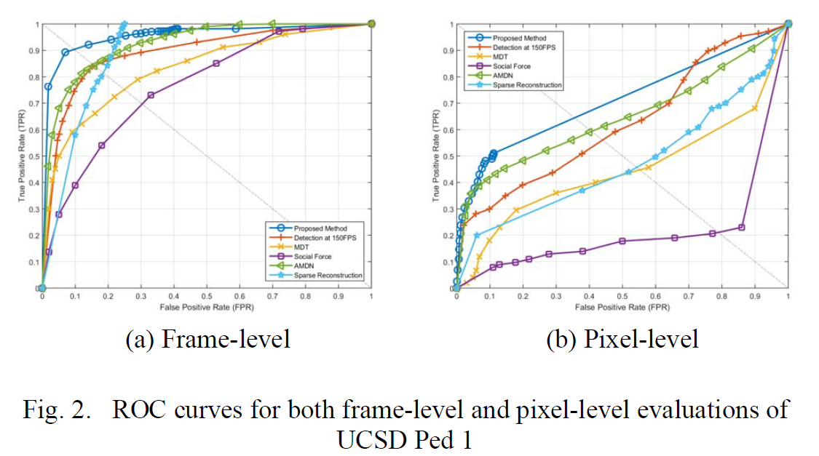
Experimental Results

Slide 17
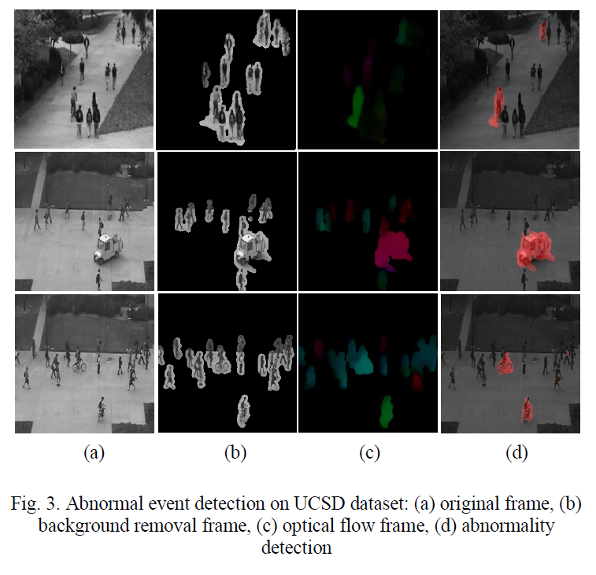
Experimental Results

Slide 18
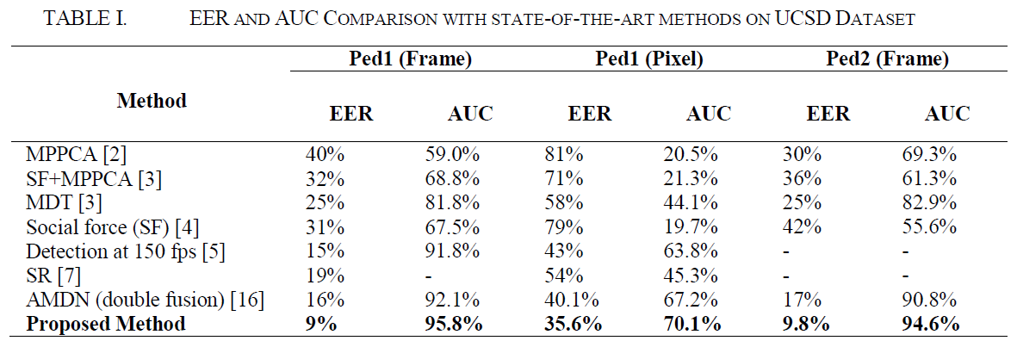
Experimental Results

Slide 19
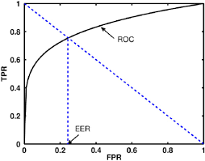
Experimental Results

Slide 20
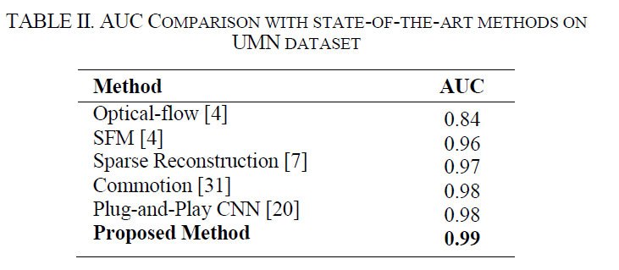
Experimental Results

Slide 21

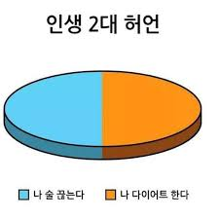
시종욱 (25세)

